Slide 1
미디어 통계
5조
201321098 박진용
201423065 최현규
201521103 박현수
201621095 조윤진

Slide 2
목차
1. 관심사 소개
2. 관심사에 대한 설명과 정리
3. 연구문제와 가설
4. 데이터 수집 설계
5. 관련 변인의 측정
6. 데이터 분석 및 결과
7. 토론 및 결론

Slide 3
1
관심사에 대한 소개
미디어 통계
관심사
관심사
조원들은 그룹과제를 위해 서로의 관심사에 대한 이야기를 나누었다.
18
Notes:
조원들은 그룹과제를 위해 서로의 관심사에 대한 이야기를 나누었다. 이야기를 하다 보니 최근 몇 년 간 꾸준히 이슈가 되고 있는 ‘일베’라는 집단에 대한 이야기까지 나오게 되었다. ‘일베’란 ‘일간 베스트 저장소’의 약자로, ‘DC인사이드’의 일간베스트, 즉 DC인사이드에서 매일매일 재일 재미있던 게시물을 저장하는 것에서 시작되었다. 최근에는 정치적 이슈, 지역 문제, 젠더 문제 등 다양한 문제들을 논할 때 빠지지 않는 존재가 되었다.

Slide 4
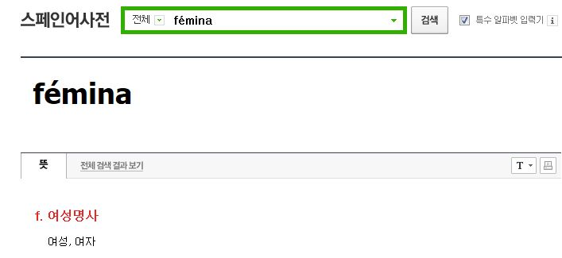
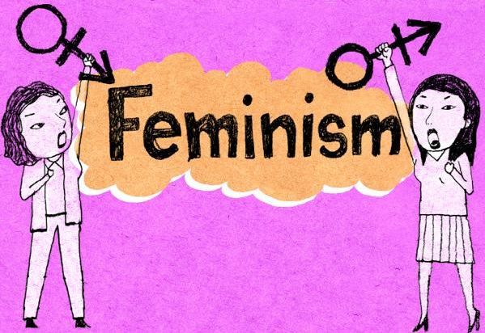
2
관심사에 대한 설명과 정리
미디어 통계
설명 및 정리
페미니즘
-페미니즘은 여성이라는 뜻의 라틴어 ‘femina’에서 유래된 용어이다
Femina
18
Notes:
페미니즘은 여성이라는 뜻의 라틴어 ‘femina’에서 유래된 용어로, 남녀는 본질적으로 평등하며 가치가 동등하다는 이념으로 생물학적인 성(性)으로 인한 모든 차별을 부정하며 불평등하게 부여된 여성의 지위나 역할에 변화를 일으키는 여성운동과 이와 관련된 이론을 포함하는 개념이다.

Slide 5
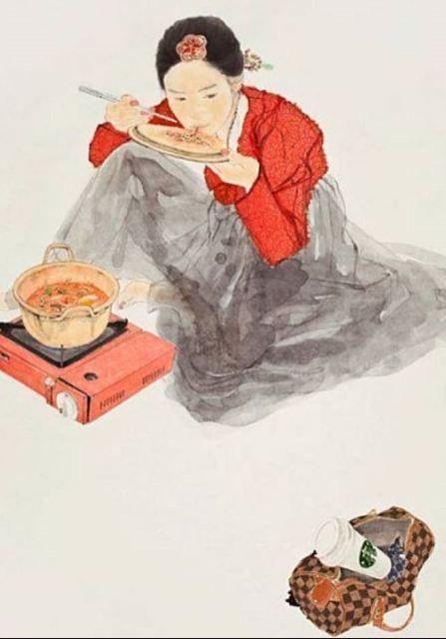
2
관심사에 대한 설명과 정리
미디어 통계
설명 및 정리
이재경,『한국사회 젠더 갈등과 ‘사회통합’』,
김수아,『온라인상의 여성 혐오 표현』,
윤보라,『일베와 여성혐오』
많은 논문을 통해서 우리 사회의 여성혐오 실태와 일베의 여성혐오에 대해서 알 수 있다.
일간 베스트
-일간베스트(이하 일베)는 스스로를 보수로 지칭하는 사람들로 구성된 인터넷 커뮤니티 사이트로 월평균 접속자 수가 2013년 7월 기준 191만명에 이르는 거대한 사이트이다.
‘김치녀’를 희화화한 그림이다.
18
Notes:
일간베스트(이하 일베)는 스스로를 보수로 지칭하는 사람들로 구성된 인터넷 커뮤니티 사이트로 월평균 접속자 수가 2013년 7월 기준 191만명에 이르는 거대한 사이트이다. 일베의 특징으로는 일반적인 글과 함께 고인 희화화, 원색적인 지역감정, 여성 혐오 등 선정적인 표현들이 꼽힌다. 이 때문에 사회적으로도 많은 논란을 빚고 있다.
최근 일베를 비롯한 많은 커뮤니티 사이트에서 ‘김치녀’라는 말이 쓰이고 있다. 김치녀란, 이기적이고, 직장 등에서 자신의 일에 책임감을 가지지 않고, 명품에 대해 집착하는 등 허영심이 심하며, 남성들에게 경제적으로 지나치게 의존하는 등의 특성을 지닌 여성들을 지칭하는 용어이다. 특히 최근에는 한국 여성들의 경제 관념, 육아 문제, 연애 문제, 성격 등을 비난하고 폄하하는 용어로 쓰이고 있다.
일베는 이용자도 많을뿐더러 다른 사이트와 비교해봐도 게시글 중 여성 혐오적 게시글의 비율이 압도적으로 높다. 그런 이유로 우리는 인터넷 상의 여성 혐오 현상의 정중동에 일베가 있다고 보았다. 이러한 현상이 사회적으로 무시할 수 없는 수준이며, 이재경,『한국사회 젠더 갈등과 ‘사회통합’』, 김수아,『온라인상의 여성 혐오 표현』, 윤보라,『일베와 여성혐오』등 많은 논문을 통해서 우리 사회의 여성혐오 실태와 일베의 여성혐오에 대해서 알 수 있다.

Slide 6
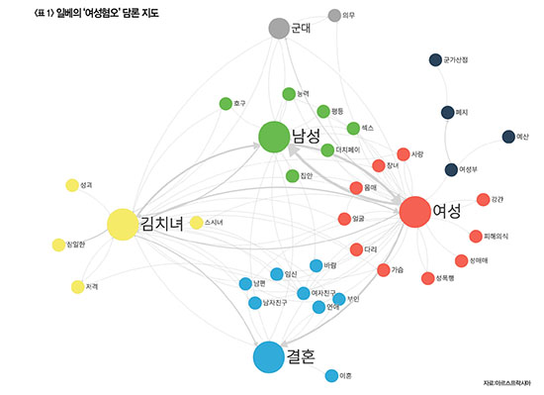
2
관심사에 대한 설명과 정리
미디어 통계
설명 및 정리
정리
-최근 인터넷 상에서 페미니즘에 대한 논쟁이 매우 활발하다.
담론지도
담론지도에서 가장 눈에 띄는 키워드는 ‘김치녀’였다.
18
Notes:
최근 인터넷 상에서 페미니즘에 대한 논쟁이 매우 활발하다. 일베는 한국에서 가장 큰 커뮤니티 사이트 중의 하나이며, 특히 그들의 남성 중심적 사고, 여성 혐오적 경향은 최근의 페미니즘 논쟁에서 주요 쟁점이 되고 있다.
<시사IN>은 얼마 전 데이터 기반 전략 컨설팅 회사 ‘아르스프락시아’와 함께 2011년부터 2014년까지 3년 동안 일베에 올라온 게시글 43만개를 토대로 여성 관련 논의들을 추출했다.
담론지도에서 가장 눈에 띄는 키워드는 ‘김치녀’였다. ‘여성’(‘여자’ 등 유사 단어 포함)이 1만159차례 등장하는 동안 ‘김치녀’는 8697차례 등장한다. ‘김치녀’라는 여성 비하 용어가 ‘여성’이라는 단어와 거의 유사할 정도로 많이 쓰인다.
최근 사회적으로 일베에 대한 논쟁이 활발하며, 특히 여성 혐오나 페미니즘 등을 논할 때 빠질 수 없는 존재라고 할 수 있다. 따라서 우리 조는, 그렇다면 사람들의 페미니즘에 관한 입장 및 이해도와, 일베에 대한 태도 사이에 어떠한 연관이 있는지에 대해 알아보고자 한다.

Slide 7
3
연구문제와 가설
미디어 통계
연구문제
우리 조는 google docs를 통해 설문지를 제작하였다.
페미니즘 설문
https://www.helloquizzy.com/tests/the-feminist-test1
18
Notes:
우리 조는 google docs를 통해 설문지를 제작하였다. 이후 다양한 지역 출신의 사람들이 몰려있으며, 페미니즘과 일베 사이트에 관심도 높을 2-30대가 모여있는 대학생들을 주로 대상으로 설문을 실시하였다. 설문 문항은 인터넷 검색을 통해 해외 사이트의 소위 ‘페미니즘 테스트’를 조원들이 한글로 번역한 것과, 기타 우리가 필요하다고 생각되는 몇몇 문항들을 직접 만들어 넣는 식으로 진행됐다.

Slide 8
3
연구문제와 가설
미디어 통계
가설
가설1.
-‘성별에 따라 일베에 대한 입장에는 차이가 있을 것이다’(T-Test)
독립 변인
-성별
종속 변인
-일베에 대한 입장차이
이유
- 남성이 많은 집단인 일베이기 때문에 성별에 따라 입장이 차이가 있을 것으로 판단했다.
18

Slide 9
3
연구문제와 가설
미디어 통계
가설
가설2.
-‘페미니즘에 대한 이해도에 따라 일베에 대한 입장 차이가 있을 것이다’
(ANOVA)
독립 변인
-페미니즘에 대한 이해도
종속 변인
-일베에 대한 입장차이
이유
- 페미니즘에 관해 이해를 많이 하고 있으면 일베에 대한 입장이 나쁠 것으로 판단하여 가설을 세웠다.
18

Slide 10
3
연구문제와 가설
미디어 통계
가설
가설3.
-‘일베에 대한 입장과 이성친구의 수에 따라 페미니즘에 대한 이해도의 차이가 있을 것이다.’ (Factorial ANOVA)
독립 변인
-일베에 대한 입장
-이성친구의 수
종속 변인
-페미니즘에 대한 이해도
이유
-이성친구의 수가 많을 수록 페미니즘의 이해도가 달라질것으로 예상해서 가설을 세웠다.
18

Slide 11
3
연구문제와 가설
미디어 통계
가설
가설4.
-‘아버지와 어머니의 나이 차이가 클수록 페미니즘에 대한 이해도가 낮을 것이다’(Regression)
독립 변인
-아버지 어머니의 나이차이
종속 변인
-페미니즘에 대한 이해도
이유
- 아버지 어머니가 나이차가 클수록(아버지가 클수록) 권위의식이 커져 페미니즘에 대한 이해도가 낮아질 것으로 예상하여 가설을 세웠다.
18

Slide 12
4
데이터 수집 설계
미디어 통계
데이터 수집 설계
데이터 수집 설계
-임의의 표본으로 78명의 Sample 조사를 하여 데이터를 수집하고 설계하였다.
18

Slide 13
5
관련 변인의 측정
미디어 통계
변인 측정
18

Slide 14
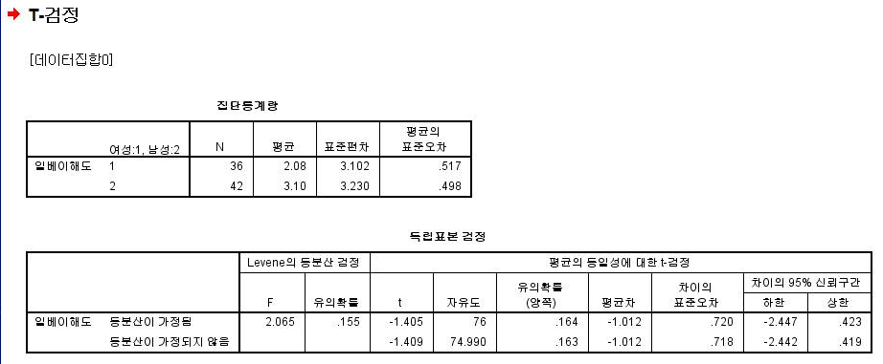
6
데이터 분석 및 결과
미디어 통계
데이터 분석 결과
가설1.
-‘성별에 따라 일베에 대한 입장에는 차이가 있을 것이다’(T-Test)
18
Notes:
첫 번째 가설인 ‘성별에 따라 일베에 대한 입장에는 차이가 있을 것이다’는, 성별을 남녀로 나누고 설문지 문항중 일베에 대한 우호도와 일베사이트의 폐쇄에 대한 응답을 고려했을 때 우호도가 아주 높으면 6점, 아주 낮으면 1점으로 차등 점수를 두었고, 일베의 폐쇄에 있어서 잘 모르겠다 0점, 찬성하면 1점, 반대하면 3점, 일베를 옹호하진 않지만 표현의 자유라고 한 응답에는 2점을 책정해서 일베에 대한 입장을 우호도 점수 x 폐쇄에 대한 의견 점수로 나타냈다. T-검정 집단통계량을 보면 남성이 여성에 비해 아주 약간 우호적인 입장을 보이지만 독립표본 검정을 통해 이 평균 점수차는 의미 있다고 할 수 없다는 것을 알게 되었다. 일베에 대한 입장 최고점이 18점 최저점이 0점임을 생각했을 때, 성별에 관계없이 일베에 그다지 옹호적인 입장은 아닌 것으로 나타났다

Slide 15
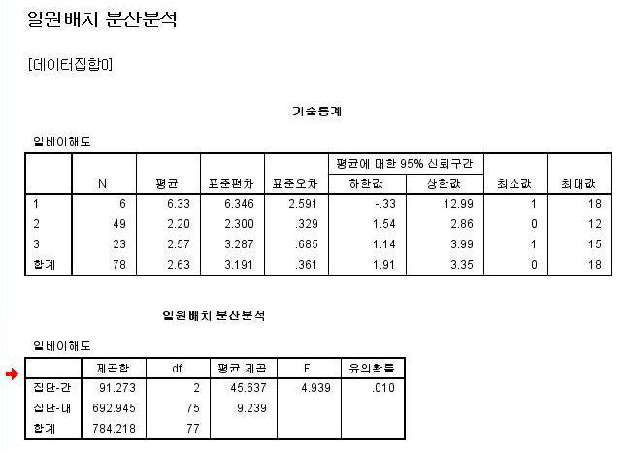
6
데이터 분석 및 결과
미디어 통계
데이터 분석 결과
가설2.
-‘페미니즘에 대한 이해도에 따라 일베에 대한 입장 차이가 있을 것이다’(ANOVA)
18
Notes:
두 번째 가설인 ‘페미니즘에 대한 이해도에 따라 일베에 대한 입장 차이가 있을 것이다’의 경우, 페미니즘 설문을 통해 얻은 결과를 바탕으로 점수에 따라 상, 중, 하로 나누고 이를 페미니즘에 대한 이해도로 설정했다. 일베에 대한 입장은 위와 같이 우호도 점수 x 폐쇄에 대한 의견 점수로 수치가 높을수록 우호적인 입장이 되겠다. ANOVA 분석 결과 F 값은 4.653이고 유의확률 0.012로 0.05보다 작기 때문에 페미니즘에 대한 이해도에 따라 일베에 대한 입장차이가 있다고 할 수 있다. 한편, 기술통계를 보면 페미니즘 이해도가 낮은 집단이 일베에 대한 입장 평균 점수가 큰 차이로 높다. 그리고 페미니즘 이해도가 높은 집단이 중간 집단보다 일베에 대한 입장 평균 점수가 작지만 높고, 집단에서 나온 최댓값 최솟값도

Slide 16
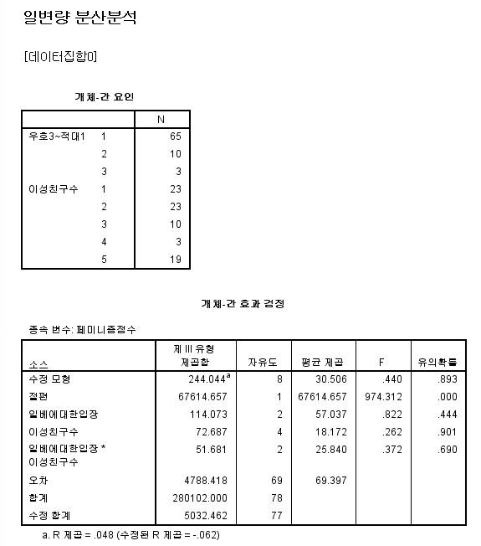
6
데이터 분석 및 결과
미디어 통계
데이터 분석 결과
가설3.
-‘일베에 대한 입장과 이성친구의 수에 따라 페미니즘에 대한 이해도의 차이가 있을 것이다.’ (Factorial ANOVA)
18
Notes:
세 번째 가설인 ‘일베에 대한 입장과 이성친구의 수에 따라 페미니즘에 대한 이해도의 차이가 있을 것이다.’의 경우, 일베에 대한 입장과 이성친구수가 페미니즘에 대한 이해에 유의미한 차이를 주지 않는다는 것이 밝혀졌다. 이성친구 수에 따라 페미니즘에 대한 이해도 높을 것으로 예상했으나 유의미한 차이가 나타나지 않으며, 일베에 대한 입장도 역시 이해 정도와 페미니즘에 대한 이해간에는 유의미한 차이가 나타나지 않는다. 반면에 Anova 테스트에서 페미니즘 이해도에 따라 일베에 대한 입장차이가 있다는 결과가 나왔는데, 이와 반대로 일베에 대한 입장은 페미니즘 이해도에 영향을 주지 않는 것이 주목할 만 하다.

Slide 17
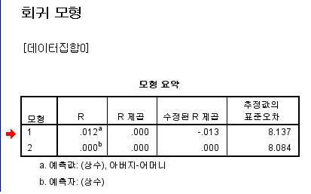
6
데이터 분석 및 결과
미디어 통계
데이터 분석 결과
가설4.
-‘아버지와 어머니의 나이 차이가 클수록 페미니즘에 대한 이해도가 낮을 것이다’(Regression)
18
Notes:
네 번째 가설인 ‘아버지와 어머니의 나이 차이가 클수록 페메니즘에 대한 이해도는 낮을 것이다.’의 경우, 유교정서를 고려했을 때 부모간의 나이차이가 클수록 특히 아버지의 나이가 많을 수록 가부장적인 가정 분위기가 형성되고 이 점이 페미니즘에 대한 이해도에도 영향을 미칠 것이라고 가설을 세웠으나 그래프와 0에 수렴하는 r제곱값을 통해 차이가 없음을 알 수 있다.

Slide 18
7
토론 및 결론
미디어 통계
토론 및 결론
토론 및 결론
- 최근 사회를 둘러싼 일베나 페미니즘에 대한 담론에는 몇 가지 오해가 있음을 알 수 있다.
성별에 따른 일베에 대한 입장에는 큰 차이가 없음이 드러났다.
주변에 이성친구가 많다고 해서 페미니즘에 대한 이해도가 높은 것은 아니다.
가정 환경이 가부장적인 정도의 차이가 페미니즘에 대한 이해도에 크게 영향을 주지도 않는다.
18
Notes:
결과적으로 보면, 최근 사회를 둘러싼 일베나 페미니즘에 대한 담론에는 몇 가지 오해가 있음을 알 수 있다. 흔히 일베 등 몇 가지 극우 성향의 인터넷 커뮤니티가 ‘남초’, 즉 남성들의 커뮤니티 공간과 동일시 하는 경향이 있는데 성별에 따른 일베에 대한 입장에는 큰 차이가 없음이 드러났다. 또, 주변에 이성친구가 많다고 해서 페미니즘에 대한 이해도가 높은 것은 아니며, 여성혐오 경향이 짙은 일베에 반대한다고 해서 페미니즘에 대한 이해도가 높은 것 역시 아니다. 또한, 가정 환경이 가부장적인 정도의 차이가 페미니즘에 대한 이해도에 크게 영향을 주지도 않는다.

Slide 19
THANK YOU ☺
5조
201321098 박진용
201423065 최현규
201521103 박현수
201621095 조윤진

